Slide 1
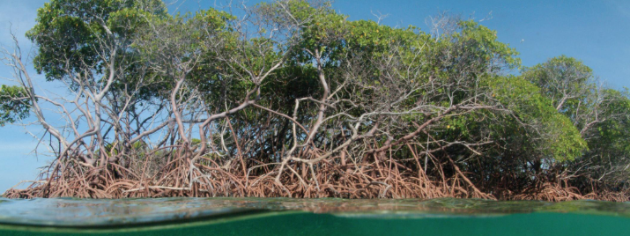
Mangle Rojo
Integrantes:
Aguirre FABIAN
Ortega ivan
Ramirez jhonny

Slide 2
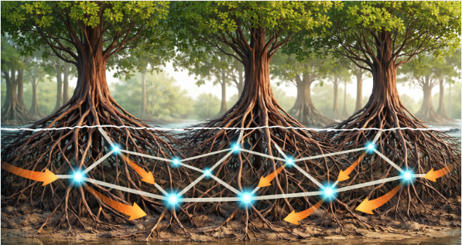
Componentes algoritmicos
Raíces se entrelazan para estabilizar el suelo, esto crea una topología de malla (Mesh) donde la carga mecánica se distribuye entre todos los nodos, evitando que un solo individuo colapse.

Slide 3
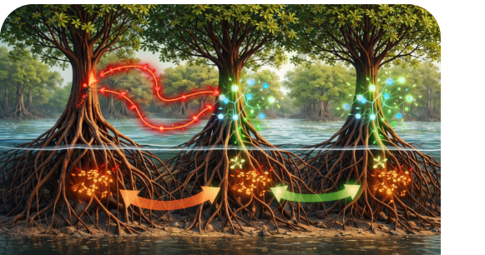
Componentes algoritmicos
Aplican un protocolo de comunicación por difusión en la cual un árbol que es atacado, comunica a sus vecinos donde perciben la señal química, cuya respuesta es activar una preventiva de la síntesis de taninos.

Slide 4
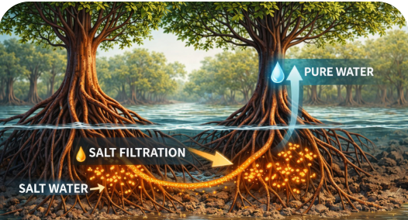
Toleran el agua salado usando sus raíces para filtrar la sal y así poder adquirir el agua dulce.

Slide 5
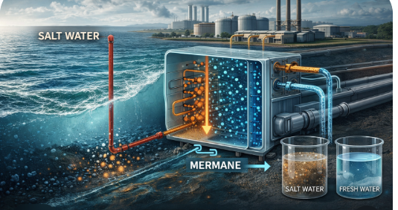
aplicación comportamiento algorítmico en una actividad humana
En la actividad Humana primeramente no toleramos el agua salada pero la potabilizamos usando tecnología para nuestro uso diario.

Slide 6
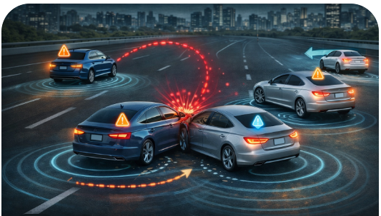
aplicación comportamiento algorítmico en una actividad humana
En la actividad Humana un protocolo de comunicación por difusión es en los autos autónomos cuando se presenta un evento de choque el auto afectado emite una comunicación en red a los demás autos que están cerca para que efectúen una acción acorde a su posición.

